Slide 1
STS 18/19 cvičenie 2
Antény
Energetický rozpočet satelitnej komunikačnej linky
Lˇ. Maceková

Slide 2
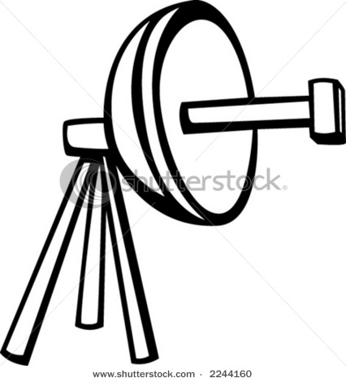
Antény

Slide 3
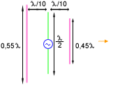
Problematika antén
Izotropný žiarič (isotropic radiator) všesmerová anténa – fiktívna – často používaná ako vzťažná pri vyjadrení zisku iných antén v [dBi]
Smerové antény (vyžarovaný výkon sústredený do užšieho lúča → smerová charakteristika tvarovaná konštrukčným prevedením antény). Základný prvok smerovej antény - dipól
smer max.príjmu
dipól (polvlnový: l=λ/2
Ďalšie tvary smerových antén
Anténa typu Yagi
reflektor– pasívny prvok antény – odráža e-m žiarenie na žiarič,formuje tvar charakteristiky, zvyšuje zisk
žiarič – aktívny prvok antény – napr. polvlnový dipól (môže byť aj celovlnový – pre vyššie frekv.)
direktory – pasívne prvky antény – formujú tvar charakteristiky, zvyšujú zisk
smer dopadajúceho e-m žiarenia - signálu
- všetko upevnené na vodivej, alebo nevodivej tyči

Slide 4
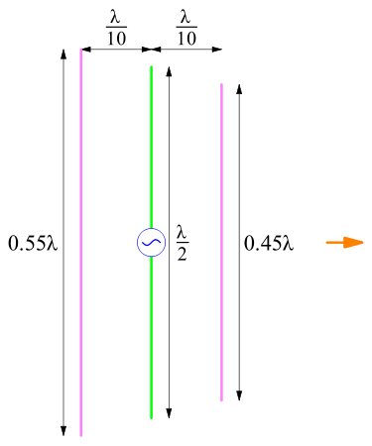
- Potom smerový uhol Yagiho antény (je už užší než uhol samotného dipólu):
Ďalšie konštrukčné tvary antén
Žiariče môžu mať rôzny tvar (slučkový dipól, „krídelká“- tvar V, ...), reflektory majú rôzny tvar (viac tyčí, ploché mreže vodivo pospájané, tvarované do „vankúša“ alebo do paraboloidu, tanierové v tvare paraboloidu,...), direktorov v Yagiho anténach može byť viac.
To všetko ovplyvňuje zisk a smerovosť antény (účinnosť smerovej charakteristiky, počet lalokov, smerový uhol)
žiarič (dipól)
-3dB
- hlavný lalok
0dB
- zadný lalok (tiež môže byť hlavný a ďalšie)
smerový uhol
- postranný lalok

Slide 5
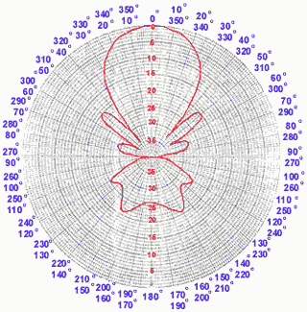
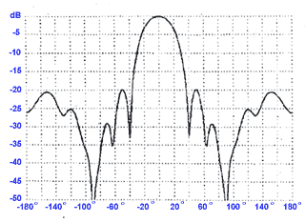
Obr. Ukážka anténovej charakteristiky v pravouhlých súradniciach (rovina „E“, horizontálna) pre typickú 10-prvkovú Yagi-anténu
a v polárnych súradniciach

Slide 6
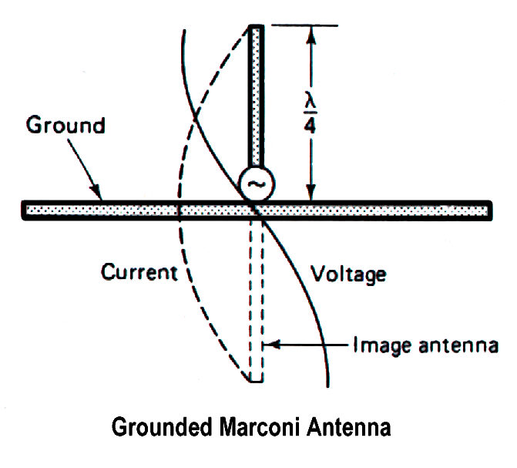
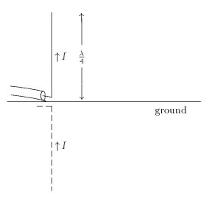
Pre úplnosť: tyčová anténa (Marconiho) - štvrťvlnová
Obr. Vzťah medzi napätím a prúdom indukovaným v ¼-vlnovej anténe

Slide 7
snaha konštruktérov: zlepšiť smerovosť a zvýšiť zisk → rôzne reflektory; pre satelitný príjem parabolické reflektory

Slide 8
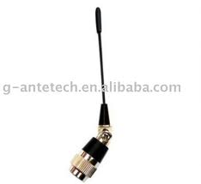
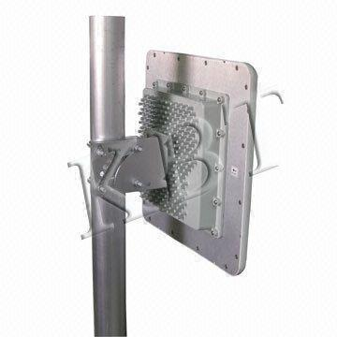
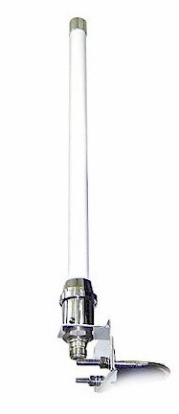
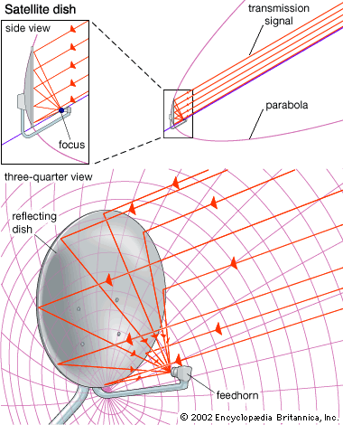
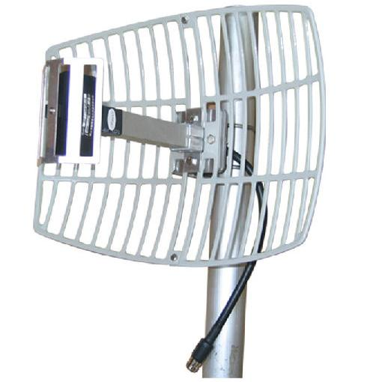
Antény – rôzne tvary
plošná anténa
(flat antenna)
mikrovlnová anténa; parabolický reflektor

Slide 9
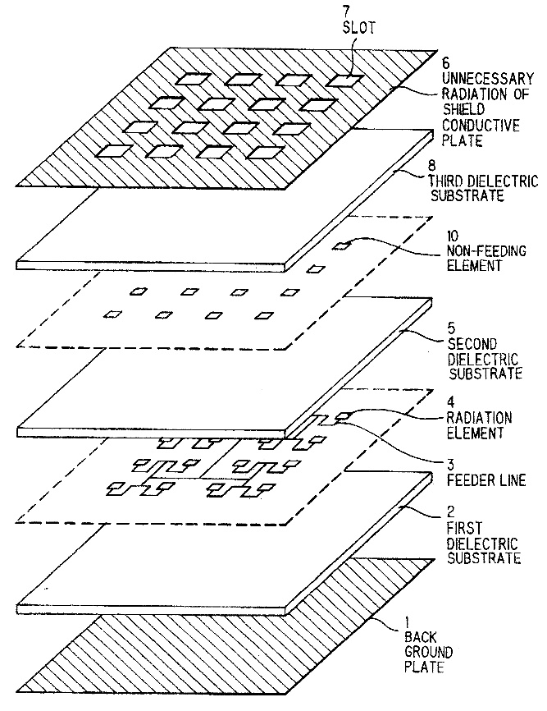
Plošná anténa
žiariče (poprepájané vodivé plôšky)
Obr. : Hitachi

Slide 10
Reflektorové antény – parabolové, „tanierové“ (Dish) antény
reflektor
žiarič
Symmetrická spredu napájaná (žiarič je vpredu, na strane dopadajúceho e-m žiarenia)
Ofsetová (výrez z hornej časti parabolickej plochy – výhody: menší rozmer, nenasneží ...) - spredu napájaná
Ofsetová – Cassegrain (2 reflektory...)
Offset-Fed, Gregorian

Slide 11
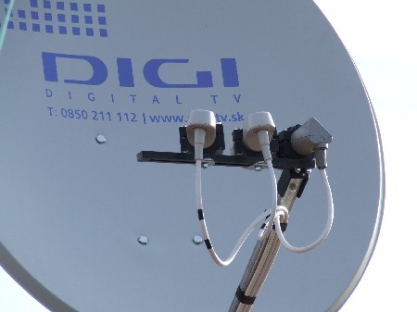
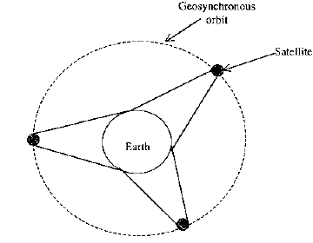
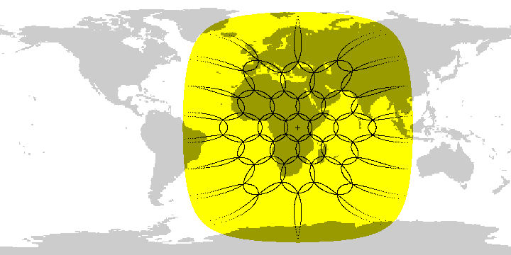
Obr. Príklad tvorby tvarovanej stopy (footprint) – plochy pokrytej signálom sat. antény (viac žiaričov, jeden reflektor/“tanier“)
Obr. Stopa (ožiarená plocha) z 1 GEO-satelitu (3 GEO satelity pokryjú po obvode celú Zem)

Slide 12
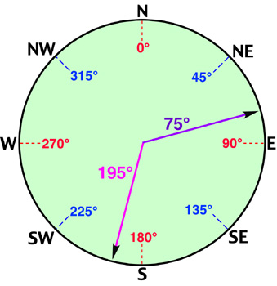
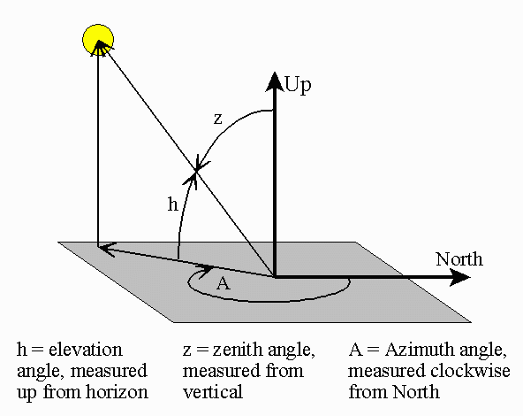
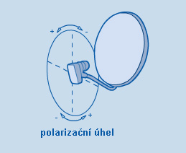
takže teraz môžeme:
Pozícia satelitu a nastavenie prijímacej antény- azimut a elevácia
rovina horizontu alebo vodorovnej roviny
AZIMUT – orientovaný uhol medzi určitým smerom a severným smerom (z pohľadu užívateľa)
www.physicalgeography.net/.../angles_azimuth.jpg
LNB skew
www.srrb.noaa.gov/highlights/sunrise/azelzen.gif
Elevácia (h) - uhol vo zvislej rovine meraný od vodorovnej roviny k smeru pohľadu

Slide 13
Výpočet uhlov pre nastavenie satelitnej antény EL-elevácie, AZ-azimutu:
Keď sme na J-pologuli, trochu inak:
Výpočet pomocného parametra h:
Hodnota 0.1513:
Nastavenie AZ vzhľadom na magn.deklináciu:
Kde: S...pozícia satelitu (jeho zem. dĺžka) v stupňoch; pri východných (°E ) treba brať zápornú hodnotu
L... Zem. dĺžka miesta príjmu, pri východných (°E ) treba brať zápornú hodnotu
B – zem.šírka miesta príjmu
R – polomer Zeme
H – výška satelitu na zem.povrchom
Výpočet LNB Skew (natočenie nízkošumového konvertora- Low Noise Block):
Príklady na výpočet – D.ú.

Slide 14
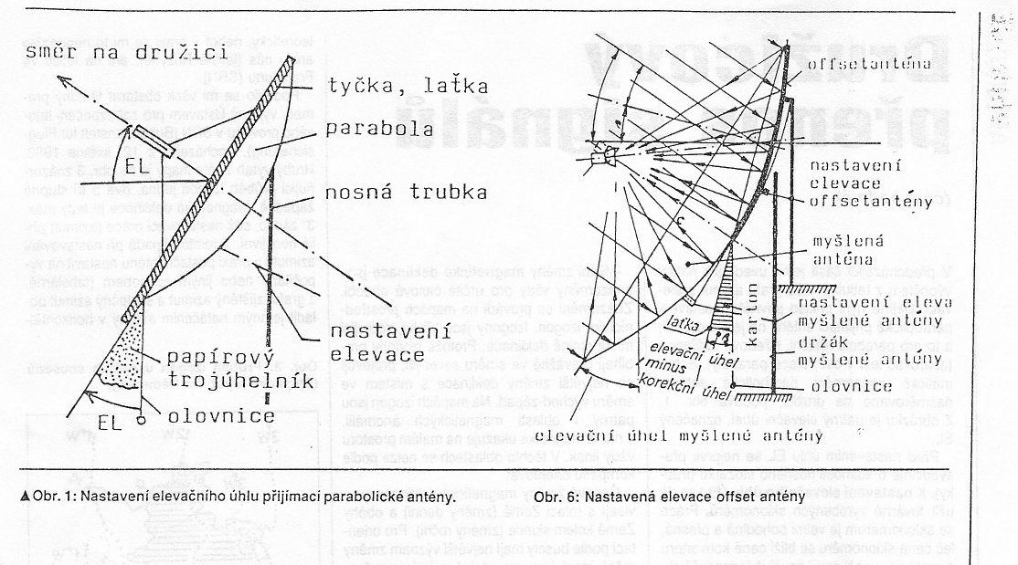
Nastavenie AZ a EL prakticky [1]:

Slide 15
Link Budget
Energetická bilancia satelitnej linky

Slide 16
LNA
Frekvenčný konvertor
HPA
Satelit
DIP
DIP
G/T EIRP
HPA
LNA
Transpondér
Anténa
Útlm spôsobený dažďom
Útlm spôsobený dažďom
Blokovanie
!
Tienenie
Anténa
Multicestný fading
Zvuk.
dáta
MOD
U/C
HPA
DIP
DEM
D/C
LNA
Anténa
G/T, EIRP, C/No
Pozemná ústredňa
Propagačná cesta
Satelit
Propagačná cesta
Mobilná pozemná stanica
zdroj: [2]

Slide 17
Problémy:
šum
zisky a útlmy zariadení (aj zisky antén)
blokovanie
útlm prostredia (tienenie stromami, dážď - v prípade Ka pásma a mm-vĺn)
viaccestné šírenie (mnohonásobné odrazy) – multipath fading
odraz (reflection) od morskej hladiny v prípade námornej kom.
Ale najprv musia byť známe:
decibelové miery výkonu, zosilnenia, útlmu a pod.
výkon šumu, SNR, šumová teplota, zisk antény, ...

Slide 18
Takže:
Zisk antény v závislosti od všeobecnej plochy apertúry :
Zisk parabolovej antény v závislosti od priemeru taniera a účinnosti:
ηA ... efektív.vyžarovacia plocha antény-závisí od smeru nastavenia= A_{ef} [m²]
A ... apertúra (fyzikálna plocha, cez ktorú prechádza e-m žiarenie) [m²]
η ... účinnosť apertúry (0,35-0,75) [-]
λ ... vlnová dĺžka [m]
v porovnaní so ziskom izotropnej antény
G_{dBi} = 10 log G [dBi]
D ... priemer taniera (alebo reflektora, alebo poľa vyžarujúcich prvkov – apertúry) [m]
Príklad: η=55%, f=11GHz, D=1m. G=?
- zisk v reáli je vždy < než udáva výrobca (pripojenie, nasmerovanie a ďalšie nepriaznivé podmienky)

Slide 19
Pokračovať môžeme, keď ovládame decibelové miery:

Slide 20
Decibelové miery
zariadenie alebo celá trasa signálu
P₁
P₂
G
(L)
Ak P₂ > P₁
→ zosilnenie (Gain) →
→
- keď upravíme:
Definícia dBm a dBW
[W alebo mW]
P_{[dBm]}=10logP_{[mW]}
P_{[dBW]}=10logP_{[W]}
…… > 0 dB
a s využitím definície dBm:
Potom – podobne: útlm, zoslabenie, straty (Loss)
= 10log(P₂ /1mW) – 10 log( P₁ /1mW )
G_{[dB]} = P _{2 [dBm]} – P _{1 [dBm]}
20
P₁ > P₂; L > 0 dB

Slide 21
Príklady ...
1 W → ? dBW
1mW → ? dBW
1mW → ? dBm
10 mW → ? dBm
35 mW → ? dBm
P₁ = 1mW, P₂ = 10 μW, A = ?
P = 35 dBm → ? mW
P = - 15 dBW → ? W

Slide 22
Ďalšie parametre satelitného príjmu

Slide 23

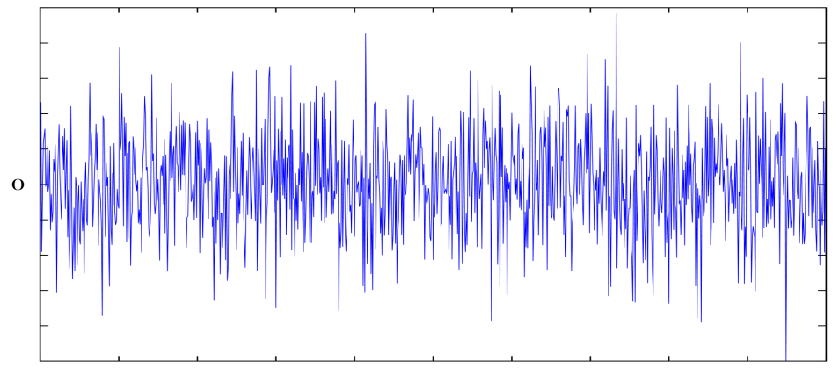
ŠUM
(Noise)

Slide 24
Šum – pomer S/Š a odstup signálu od šumu, v angl.len SNR, šumové číslo F, šumové napätie, ...
Efektívne šumové napätie (podľa Nyquista [2])
k – Boltzmann. konštanta = 1,38. 10⁻²³Ws⁻¹K⁻¹
T – absolút. teplota [K]
R – ekviv. odpor [Ω]
B – šírka frekv. pásma [Hz]
pomer signál/šum, odstup signál-šum
S/N ... pomer [W,W; výsledok je bezrozmerné č.]
SNR_{dB} = 10 log (S/N) [dB] = S_{dB} – N_{dB} [dB]
(S/N)_{in}, (S/N)_{out}, SNR_{in}, SNR_{out}
S ... výkon signálu
N ... výkon šumu (šum=noise)
SNR ... signal-to-noise ratio

Slide 25
výkon šumu (prechádzajúci do prispôsobenej záťaže; R_{i}=R_{L} =R)
→ hustota energie N₀ - spektrálna výkonová hustota šumu (výkon pripadajúci na jednotku frekv. spektra, čiže na 1 Hz):
[W/Hz]
...symbolický zápis pre dB-počty
keď v dB, tak potom:
[dBW/Hz]
[dBW/Hz]
Príklad: Vypočítajte hustotu energie šumu, ktorý generuje rezistor pri teplote 27°C
Výsledok: -203,8 dBW/Hz

Slide 26
Šum je vlastnosťou každej hmoty → každý el. zosilňovač okrem toho, že spolu so signálom zosilňuje aj šum, pridáva k tomu ešte aj vlastný šum. → dôležitý parameter el.zariadení:
Šumové číslo (F) zariadenia so zosilnením G
S_{in},N_{in},
SNR_{in}
S_{out},N_{out},
SNR_{out}
G...Gain
F
S_{out} = G . S_{in}
N_{out}=G.N_{in}+N _{vlastný}
Noise figure NF, alebo len F – šumové číslo aktívneho zariadenia (zosilňovača, antény atď.)
už vieme:
S/N ... pomer [-]
SNR_{dB} = 10 log (S/N) [dB]
(S/N)_{in}, (S/N)_{out}, SNR_{in}, SNR_{out} →
[bezrozmerné]
pričom:
T_{e} ...ekvivalentná šumová teplota el. zariadenia prepočítaná na vstup
T₀ ...okolitá (pracovná) teplota
a potom decibelové:
F = 10 log F = SNR_{in[dB]} – SNR_{out[dB]} [dB]

Slide 27
Príklad: Vypočítajte šumové číslo zosilňovača pri pracovnej teplote 300 K a pri šumovej teplote prepočítanej na jeho vstup 400 K.
Výsledok: 3,7 dB
Príklad: Vypočítajte šumovú teplotu zosilňovača prepočítanú na jeho vstup pri pracovnej teplote 290 K, keď vieme, že jeho šumové číslo je 4 dB.
Výsledok: T_{e} = 438,8 K

Slide 28
Šumové číslo (F_{L}) zariadenia so stratou L (útlmom) – káblov a pod.
S_{in},N_{in},
SNR_{in}
S_{out},N_{out},
SNR_{out}
L ... Loss
F_{L}
L > 0
S_{out} = S_{in}/L
noise figure F_{L} – šumové číslo zariadenia:
potom vstupná šum. teplota:
☹
a výstupná šumová tepl.:
[bezrozmerné]
T_{e} ...ekvivalentná šumová teplota el. zariadenia prepočítaná na vstup
T₀ ...okolitá (pracovná) teplota
T_{out} ... výstupná šumová teplota
potom decibelové:
F_{L[dB]} = 10 log F_{L} [dB]

Slide 29
Príklad:
Obvod má stratu 2,5 dB, pracovná teplota je 400 K. Treba vypočítať ekvivalentnú šumovú teplotu na jeho vstupe a výstupe.
Výsledok: T_{e} = 311,3 K, T_{out}=175,1 K
Poučenie:
Obvod so stratou zmenšuje ekvivalentnú šumovú teplotu – potláča šum. ☺

Slide 30
G_{a}, T_{a}
P₁
L₁
G₁
L₂
G₂
ekvivalentná šumová teplota celej kaskády (prepočítaná do bodu P₁, bez antény):
→závisí hlavne od šumových vlastností prvých 2 článkov (napr.anténového zvodu L₁ a vstupného zosilňovača G₁) !! (všetky G sú >> 1)
→preto je „požiadavka na LNA“ – Low Noise Amplifier – nízkošumový zosilňovač prijímača (v konečnom dôsledku ide o čo najlepší, teda čo najväčší odstup SNR! – aby sme zo signálu spracovaného zariadením vôbec niečo mali)
- ... alebo LNC - nízkošumový konvertor

Slide 31
... s uvažovaním antény:
Celková ekviv. (prepočítaná) šumová teplota sytému T_{s} na vstupe prijímača s anténou:
(*)
T_{a}... ekviv. šum. teplota antény (okolo 80 K alebo 100K v L-pásme)
T_{L1} ... ekviv. šum. teplota napájača
T_{G1} ... ekviv. šumová teplota 1. zosilňovača
T_{R} ... ekviv. š. teplota prvého zosilň.stupňa prijímača (LNA);
T_{R} = (F-1).T₀
L_{f} ... straty napájača (medzi anténou a LNA)...pribl. 1 / 0,95
Niekedy potrebujeme vzťah pre šumovú teplotu antény s konvertorom:
T = T_{a}.a + (1-a) T₀ + (F-1) T₀
a ... straty medzi žiaričom a konvertorom
F ... šumové č. konvertora

Slide 32
Zisk antény a EIRP (Effective Isotropic Radiated Power)
(vieme už, čo je izotropná anténa, smerová anténa; smerový uhol (pri -3dB
úrovni výkonu)
Zisk smerovej antény G_{a}
  = jej vyžarovacia účinnosť oproti referenčnej anténe napr. izotropnej (čiže zisk je pomer 2 plošných výkonov!) :
G_{a} = Φ / Φ_{i}
... pozn.: G izotrop. antény je 1 (t.j. 0 dBi)
G_{a [dBi]}= 10 log (Φ/ Φ_{i}) ... [dBi]
Φ_{i} = P_{t} / 4πR² ...
Φ_{i} ... plošná hustota vyžiareného výkonu izotropnej antény (alebo tiež PFD- Power Flux Density) [W/m²]
P_{t}...vyžiarený výkon [W]
R .... vzdialenosť miesta príjmu od vysielacej antény [m]
plošná hustota výkonu na Zemi (od družicového vysielača) – klesá s horizontálnou vzdialenosťou od bodu zamerania (to súvisí so smerovosťou antény ...)

Slide 33
EIRP ... Ekvivalentný izotropne vyžiarený výkon družicového vysielača
(Equivalent Isotropic Radiated Power)
EIRP = P_{t} .G_{t [-]} [W; W, -] EIRP= P_{t} . G_{t} = P_{t} . (Φ_{t}/ Φ_{i}) = ... = Φ_{t}. 4πR²
alebo v dB:
EIRP_{[dBW]} = 10 log P_{vys [W]} + G_{vys [dBi]}
P_{t} … vyžiarený výkon [W]
G_{t} ... zisk vysielacej antény (na sat.)
Príklad:
Ak EIRP vysielača v GEO systéme je 48 dBW, určte max. plošnú hustotu výkonu na Zemi.
Výsledok: -114 dBW/m²

Slide 34
Ďalšie parametre systému:
G/T - Systémový zisk (Figure of merit )
pomer zisku a šumovej teploty zariadenia (systému) - dôležitý parameter – čím väčšie číslo, tým lepšie
pri anténach sa do G/T zvykne zahŕňať aj šumová teplota konvertora
Príklad:
Vypočítajte systémový zisk antény s LNC-konvertorom. Šumové č. LNC-konv. je F=1,3, zisk antény na str. frekvencii 12,1GHz je 34,75 dBi, jej šumová teplota je 31,68K, straty prenosovej cesty od žiariča ku konvertoru sú asi a=0,95, straty z dôvodu nepresného zamerania sú približne b=0,9. Referenčnú teplotu okolia uvažujte T₀=290K.
Riešenie:
Pre ekviv. šum. teplotu antény antény s konvertorom použijeme vzťah podobný (*):
T=T_{a}.a + (1-a)T₀+(F-1)T₀, a pre prevádzkový zisk antény: G_{p}=a.b.G_{[-].} →potom G_{p}/T=…
Výsledok: 19,16 K⁻¹... 12,82 dB/K

Slide 35
takže môžeme si ešte poznačiť:
prijímacia anténa - prevádzkový zisk G_{P} :
G_{P} = a.b.G
a, b < 1 …straty prenos. cesty, nepresnosť zamerania a polarizač. chýb
a systémový zisk antény s konvertorom:
G/T =
kde:

Slide 36
Ďalšie parametre

Slide 37
Ďalšie parametre systému:
C/N – Kvalita príjmu
(C-Carrier-nosná,t.j. nosná frekvencia signálu, N-Noise-šum)
- je to vlastne pomer signálu a šumu na vstupe pozemného prijímača – čiže to, čo sme predtým nazvali SNR ☺.
pozri ďalej
C/Ν_{[-]}= P_{t [W]} . G_{t}.G_{r.}.b / (k.T.B)
P_{t}...vyslaný výkon, G_{t},G_{r}...zisk vysielacej, resp. prij. antény, b-útlm voľ.priestoru medzi anténami
v dB:
C/Ν_{[dB]}= P_{t [dBW]}+G_{t[dΒ]}+G_{r[dB]}+b_{[dB]}-10logk-10logT-10logB

Slide 38
b...útlm voľného priestoru od vysielacej antény ku prijímacej:
λ...vln.dĺžka
R...vzdialenosť (napr. 36.10⁶ m pre GEO)
Príklad:
Vypočítať útlm pre systém GEO pri frekvencii 11 GHz.
Výsledok: -206dB

Slide 39
Ďalšie parametre systému:
-pre analógový TV signál – stupnica kvality:
5...výborná
4... dobrá
3... vyhovujúca
2... nevyh.
1...nepoužiteľná
Kvalita TV obrazu | 2 | 2,5 | 3 | 3,5 | 4 | 4,5 | 5
C/N [dB] | 5 | 6,6 | 8 | 10 | 13 | 15 | 18
-pre digitálny TV signál sú požadované vyššie hodnoty odstupu signál – šum (10¹ dB)

Slide 40
Zdroje:
[1] J. Montana: Introduction to Satellite Communications, George Mason Univ. 2003
[2] Mobilné satelitné komunikácie

Slide 41
Iný pohľad na vzťah C/N:
C/Ν_{[-]}= P_{t [W]} . G_{t} . G_{r.}. b / (k.T_{noise} .B)
pretože EIRP = P_{t} . G_{t,} , a útlm b = (λ / 4π R)².
, pretože
plošný výkon Φ = EIRP / (4π R²)

Slide 42
Príklad:
Vypočítajte celkový pomer C/N prijímača GEO systému pri daných podmienkach: f=1,5 GHz, P_{t}=1W, G_{t}=21,7 dBi, straty vo voľnom priestore L_{p}=187,2 dB, G_{r} =15 dBi, T_{s}=24,8 dB/K
Riešenie:
Keďže nemáme zadanú šírku pásma B_{Hz} , budeme rátať C/N na 1Hz.
Môžeme jednoducho sčítavať a odčítavať dB – pretože:
C/N_{dB}= 10log (P_{t}.G_{t}.b.G_{r} / (k.T.B)) = P_{t dBW}+ G_{t dB} + G_{r dBi} – L_{p dB} – 10logk –T_{s dB/K} – 0
= EIRP – L_{p} + G/T_{prij. dB/K} – k_{dB}
= ... = asi 53,3 dB
Tá posledná „0“ to je: 10log1Hz = 0 dB !

Slide 43
Takže teraz ten rozpočet linky
- Link Budget

Slide 44
LNA
Frekvenčný konvertor
HPA
Anténa
Satelit
DIP
DIP
G/T EIRP
HPA
LNA
Transpondér
Útlm spôsobený dažďom
Útlm spôsobený dažďom
Obr.
Ilustrácia faktorov ovplyvňujúcich satelitnú komunikáciu
Blokovanie
Tienenie
HPA- High Power Amplifier
LNA-Low Noise Amplifier
DIP – diplexer ?
Anténa
Multicestný fading
Zvuk.
dáta
MOD
U/C
HPA
DIP
DEM
D/C
LNA
Anténa
G/T, EIRP, C/No
Pozemná ústredňa
Propagačná cesta
Satelit
Propagačná cesta
Mobilná pozemná stanica
zdroj: [2]

Slide 45
Základné parametre systému:
G/T
EIRP – efektívna vyžiarená energia
C / N₀ - pomer vyslanej energie k hustote šumovej energie
Problémy:
šum
zisky a útlmy zariadení
blokovanie
útlm prostredia (tienenie stromami, dážď - v prípade Ka pásma a mm-vĺn)
viaccestné šírenie (mnohonásobné odrazy) – multipath fading
odraz (reflection) od morskej hladiny v prípade námornej kom.
Pričom musíme ovládať :
decibelové miery výkonu, zosilnenia, útlmu a pod.
výkon šumu, SNR, šumová teplota, zisk antény, ...

Slide 46
Link Power Budget)
všetky faktory sa započítajú
ako prírastky (+) alebo
mínusy (-) v [dB]
(viď obr. na 2. slide)
Tx
EIRP
Vysielanie:
+ Výkon HPA
Vysielacie straty
(káble a konektory)
+ Zisk antény
Strata zameraním antény Tx
Strata vo voľnom priesore
Atmosferické straty (plyny, mraky, dážď)
- Strata zameraním antény Rx
Príjem
+ Zisk antény
Prijímacie straty
(káble a konektory)
+ Príspevok šumovej teploty
Rx
P_{r}
zdroj [1]

Slide 47
Energetická bilancia komunikačnej linky = súčet všetkých ziskov a strát signálu (v dB) na trase od vysielača po prijímač:
Výkonová úroveň prijatého signálu:
V logaritmickej miere:

Slide 48
- aká je kvalita príjmu na konci reťazca v ktorom su čiastkové kvality príjmu výrazne odlišné_
odpoveď: taká, aká je naslabšia kvalita príjmu v reťazci

Slide 49
Doplnenie ku kvalite príjmu:
Ešte nás zaujíma šumový prah družicového prijímača ... prahový S/N
... t.j. najmenšia hodnota C/N, pre ktorú ešte obraz nie je neprijateľný (S/N býva asi 8dB a menší – kvalitné sat. prijímače)
S/N závisí od viacerých faktorov prenosu: modulačného frekv. zdvihu ΔF, šírky pásma B, šírky zvuk. kanála
potom medzi S/N a C/N je vzťah:
kde G_{d} … modulačný zisk,
P_{d} ... fyziologický faktor hodnotenia obrazu (asi 13,2 dB)
Vysvetl. a príklady hodnôt:
Δf_{max} ...frekv. zdvih špička-špička, napr.13,5MHz
f_{audio}....zvukový kanál, napr.8MHz
B ... šírka pásma , napr. 27 MHz
potom G_{d} je napr. 16,5 dB
a S/N = 14dB+16,5dB+13,2dB=43,7dB
Obraz sa považuje za kvalitný, keď S/N > 40dB…………… pokračovanie →

Slide 50
Pri nízkych hodnotách C/N sa S/N od neho výrazne odlišuje.
Šumový prah ... hodnota C/N pri ktorej S/N poklesne o 1 dB oproti vypočítanej
hodnote S/N = C/N + G_{d.} (viď obr.dole)
Pri príjme s úrovňou C/N pod hodnotou šumového prahu
dochádza k výraznému zhoršeniu kvality obrazu.
- snaha je znížiť šumový prah
Obr. zdroj [1]

Slide 51
Literatúra
[1] J. Bradáč: Družicový přenos signálu, Elektronika 3/90.
[2] S.Ohmori, H.Wakana, S.Kawase:Mobile satellite communications

